Slide 1
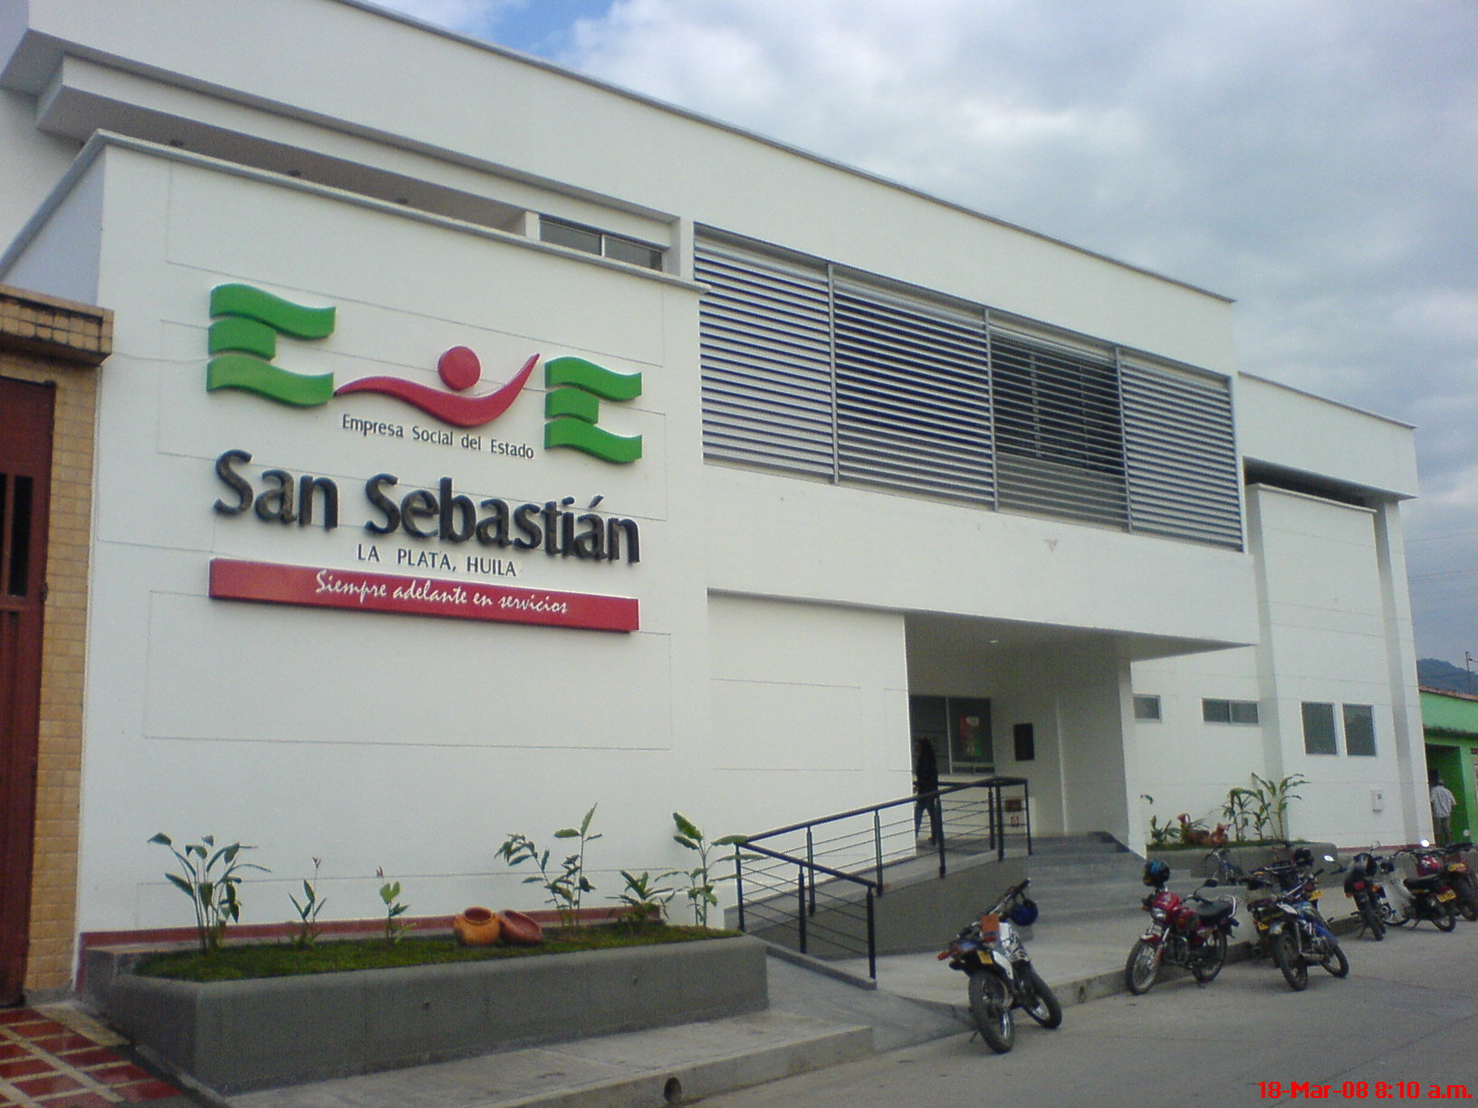

PQRSDF Y RESULTADO DE ENCUESTAS DE SATISFACCIÓN AL USUARIO
CUARTO TRIMESTRE 2024

Slide 2
PQRSDF
Tipo de manifestación
1 felicitación: Personal de la U.B.A Rayos X
3 quejas: Relaciona personal auxiliar de enfermería de la U.B.A Belén y profesional Odontóloga de la U.B.A Principal
2 sugerencias: relacionan realizar el procedimiento de inyectología, en la caja 6 de autorizaciones se indique el lugar donde la EPS le prestará la atención
3 Peticiones: Asignación de citas para servicios, solicitud de procedimiento no habilitado en la institución.

Slide 3
PQRSDF
27 reclamos: a continuación se relaciona los motivos de reclamos para este periodo:
Demora en la atención en el servicio de ecografías, odontología, toma de radiografía, servicio de ventanilla única y entrega de resultado de citología.
No reporte de resultado de exámenes.
No diligenciamiento de cartilla de control de infancia.
Error al asignar citas.
Usuaria llegó tarde al servicio de vacunación y no atendieron al hijo.
Odontóloga no llego para atender paciente.
Solicitó consulta odontológica y la profesional no realizó el procedimiento solicitado.

Slide 4
PQRSDF
Atendieron de última a paciente en el servicio de higiene oral porque en el momento de la cita la paciente se encontraba asistiendo a control prenatal.
Asistió a consulta odontológica y aparentemente la atendió la higenista.
No formularon medicamento ni remisión a nivel superior en el servicio de odontología.
No entrega de digiturno para ingresar al servicio de laboratorio.
No atención de línea telefónica habilitada para asignación de citas en la U.B.A Las Américas.

Slide 5
PQRSDF
Herramienta utilizada
La herramienta con mayor demanda para instaurar manifestaciones fue los buzones de sugerencia con 22, de manera personalizada 4, correo electrónico institucional 4 y página WEB institucional 7.

Slide 6
Manifestaciones por Sede
Por afluencia de pacientes la Unidad Básica de Atención con que presento mayor volumen de manifestaciones fue la Principal con 25, seguida sin punto de atención con 6, la U.B.A Las Américas e Imágenes diagnósticas cada una con 2 y la U.B.A Camilo Torres y Belén cada una con 1.

Slide 7
Manifestaciones por EAPB
La EAPB con mayor número de manifestaciones es Nueva EPS y Sanitas cada una con 8, Anónimas 5, A.I.C con 4, Salud Total con 3, Asmet Salud con 2, EPS fuera del territorio 7.

Slide 8
ENCUESTAS DE SATRISFACCION AL USUARIO
Se realizaron un total de 2983 encuestas. En los diferentes servicios de la institución, en la U.B.A Principal 1526 encuestas, en la U.B.A Camilo Torres 993, en la U.B.A Belén 203, en la U.B.A Santa Leticia Moscopán 84 encuestas, en la U.B.A Imágenes diagnósticas 401 y en la U.B.A Las Américas 69 encuestas.

Slide 9

ENCUESTAS APLICADAS POR EAPB
La EAPB con mayor número de encuestas es Sanitas con 1478, sigue Nueva EPS 793, luego Asmet Salud con 405, A.I.C 137, Salud Total con 154 y Otras EAPB con 16 encuestas

Slide 10
Consolidado Resolución 256 de 2016
 |  | OCTUBRE |  | PORCENTAJE | NOVIEMBRE |  | PORCENTAJE | DICIEMBRE |  | PORCENTAJE
Número de usuarios que respondieron “muy buena” o “buena” a la pregunta: ¿cómo calificaría su experiencia global respecto a los servicios de salud que ha recibido a través de su IPS?” | Número de usuarios que respondieron la pregunta | 1092 | 1095 | 100% | 1095 | 1095 | 100% | 791 | 793 | 100%
Número de usuarios que respondieron “definitivamente sí” o “probablemente sí” a la pregunta:” ¿recomendaría a sus familiares y amigos esta IPS?” | Número de usuarios que respondieron la pregunta | 1094 | 1095 | 100% | 1095 | 1095 | 100% | 792 | 793 | 100%

Slide 11
Gracias por su atención

